Slide 1

RECORDAMOS LOS NOMBRES

Slide 2
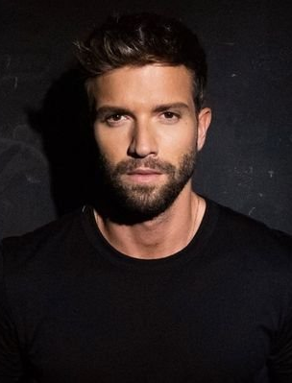
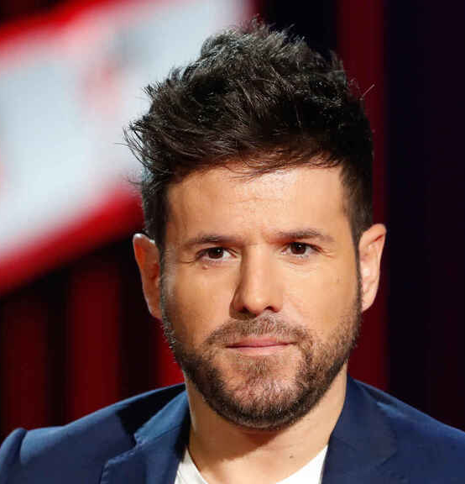
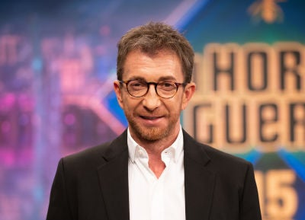
APELLIDO
ALBORÁN
MOTOS
APELLIDO
LÓPEZ
APELLIDO
PABLO
NOMBRE

Slide 3
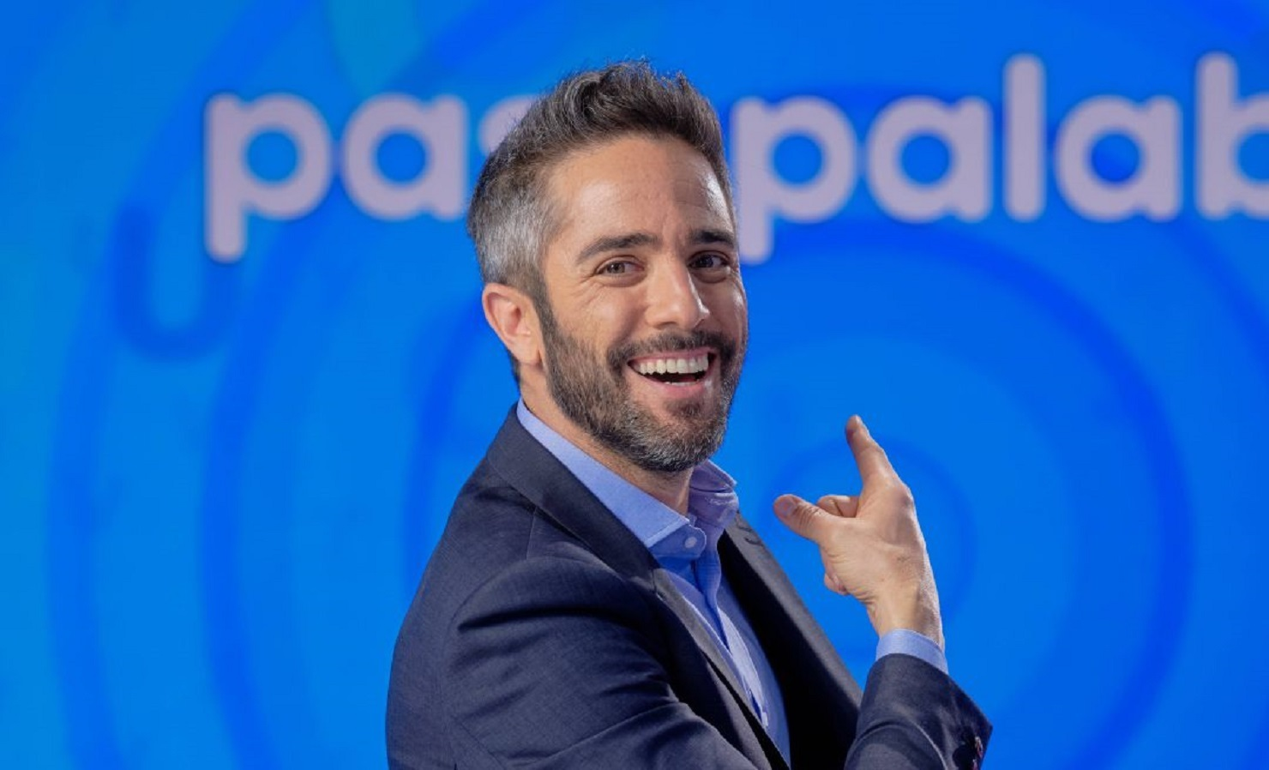
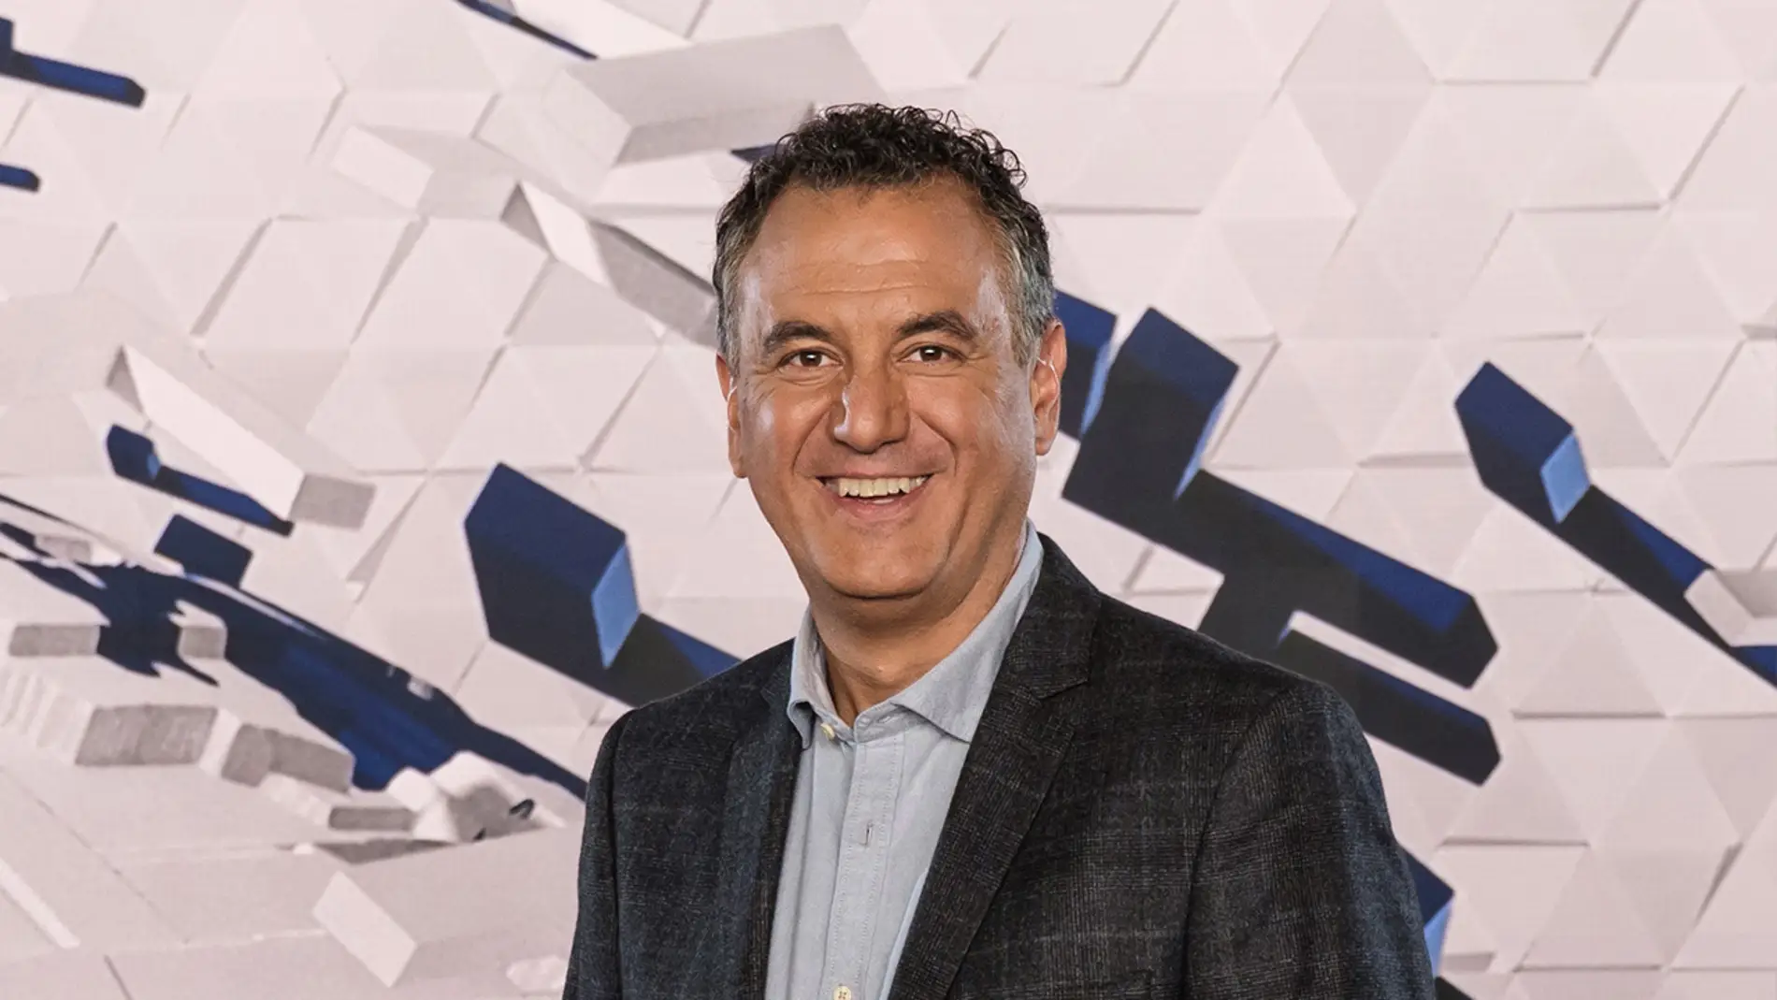
BRASERO
APELLIDO
LEAL
APELLIDO
ROBERTO
NOMBRE

Slide 4
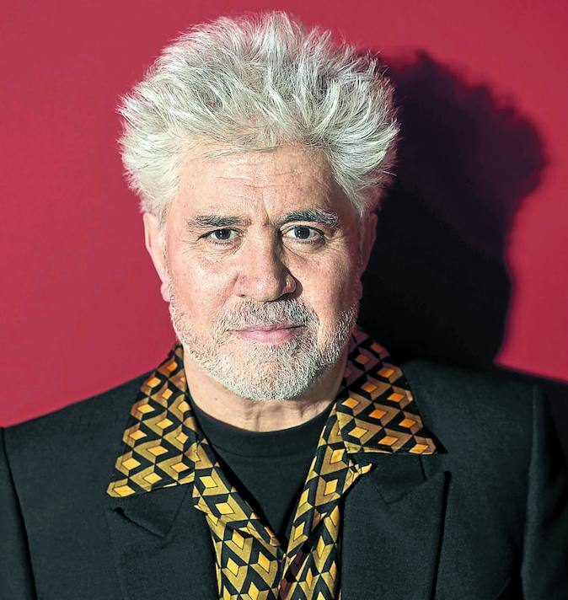
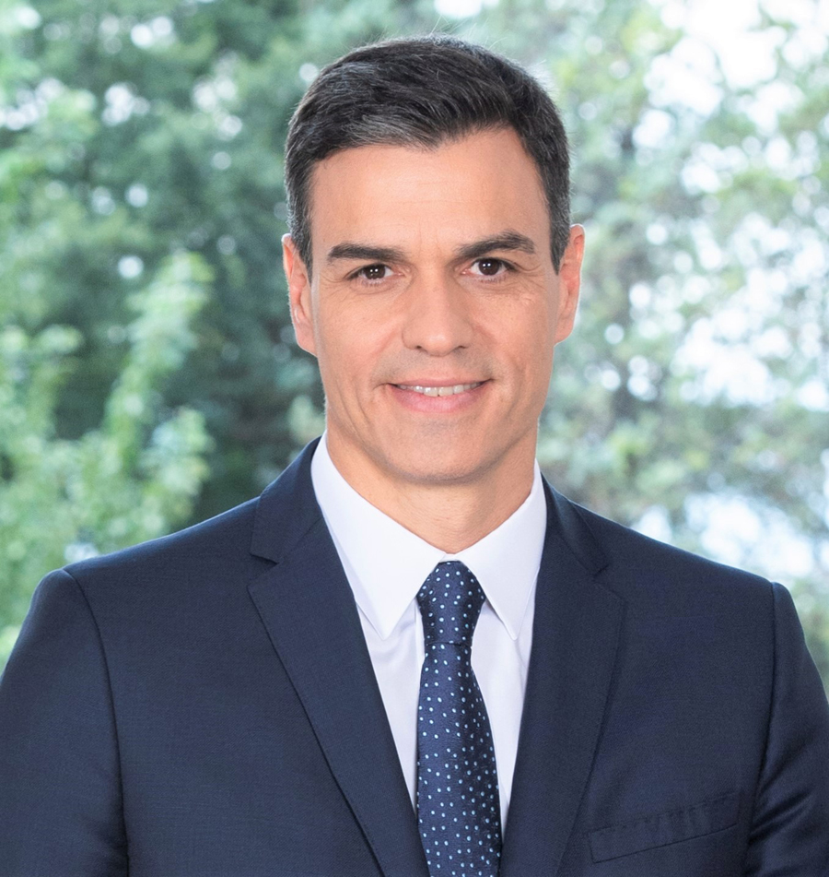
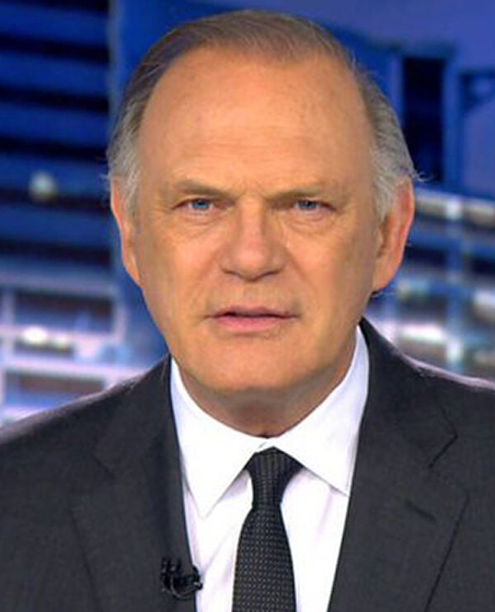
APELLIDO
ALMODÓVAR
SÁNCHEZ
APELLIDO
PIQUERAS
APELLIDO
PEDRO
NOMBRE

Slide 5
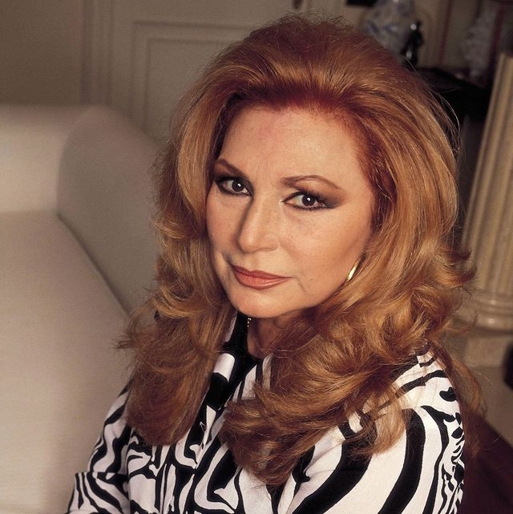
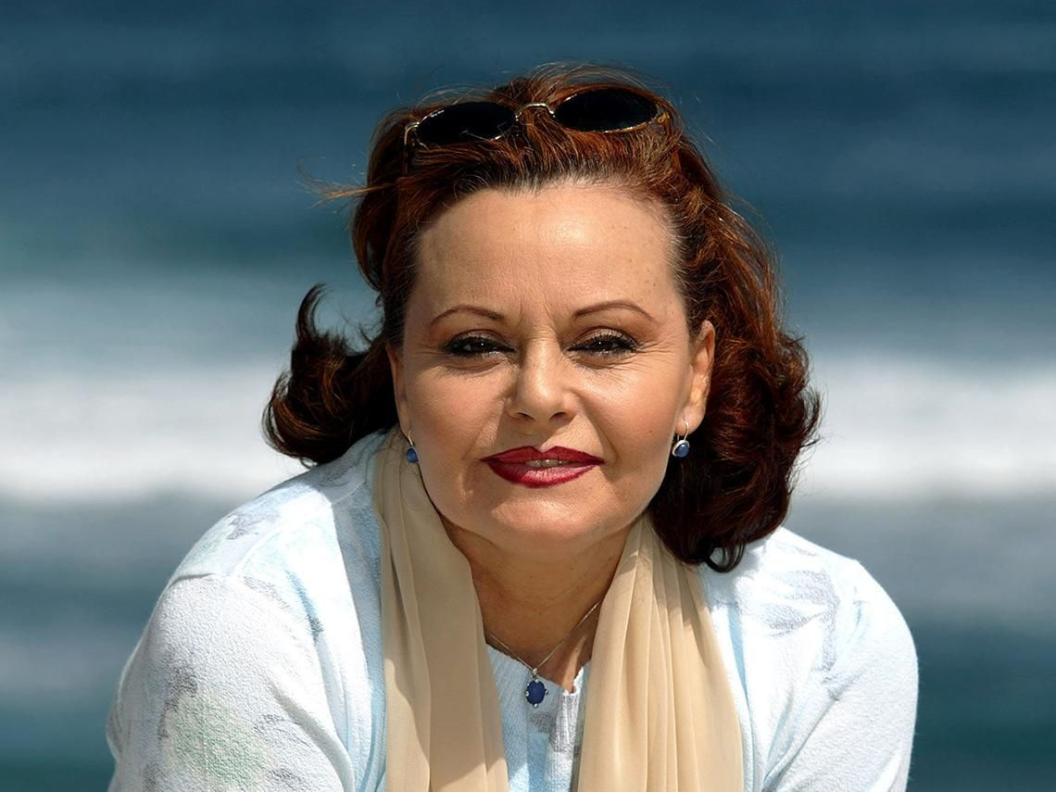
DURCAL
APELLIDO
JURADO
APELLIDO
ROCÍO
NOMBRE

Slide 6
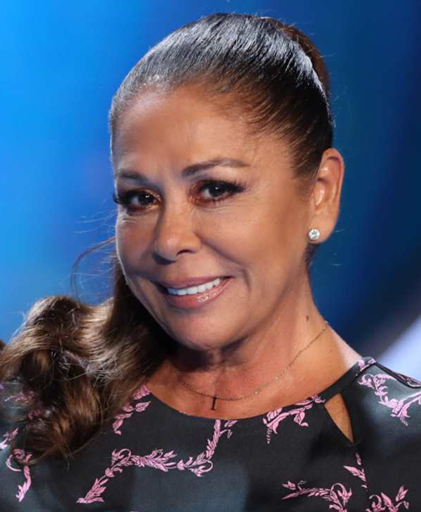
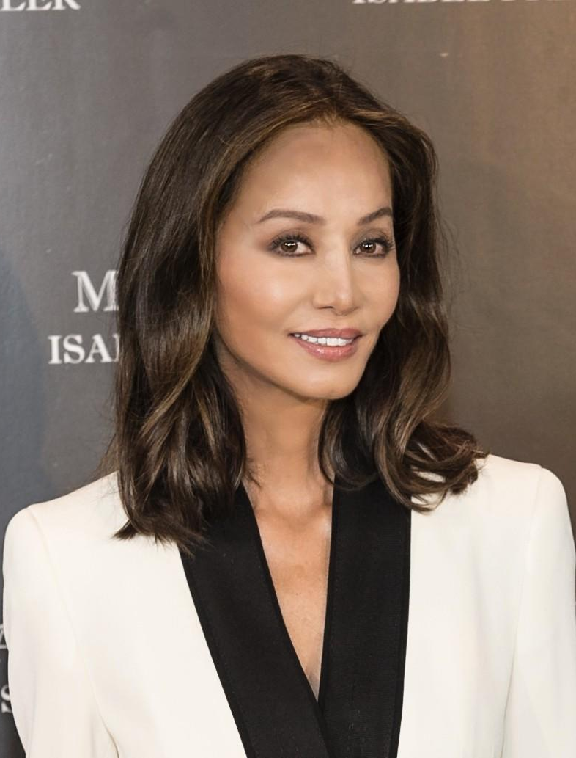
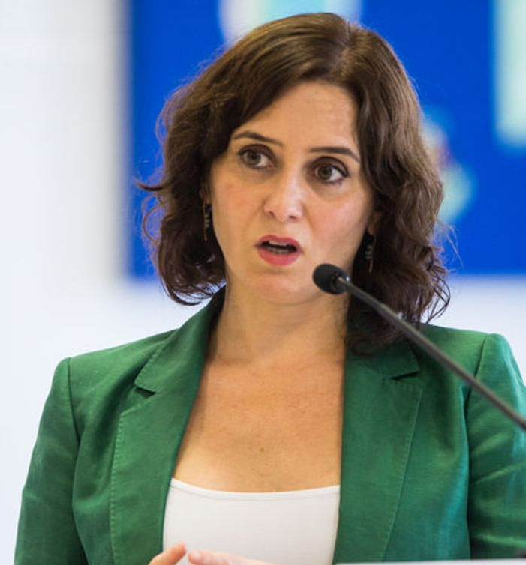
PRESLEY
PANTOJA
APELLIDO
APELLIDO
DÍAZ-AYUSO
APELLIDO
ISABEL
NOMBRE

Slide 7
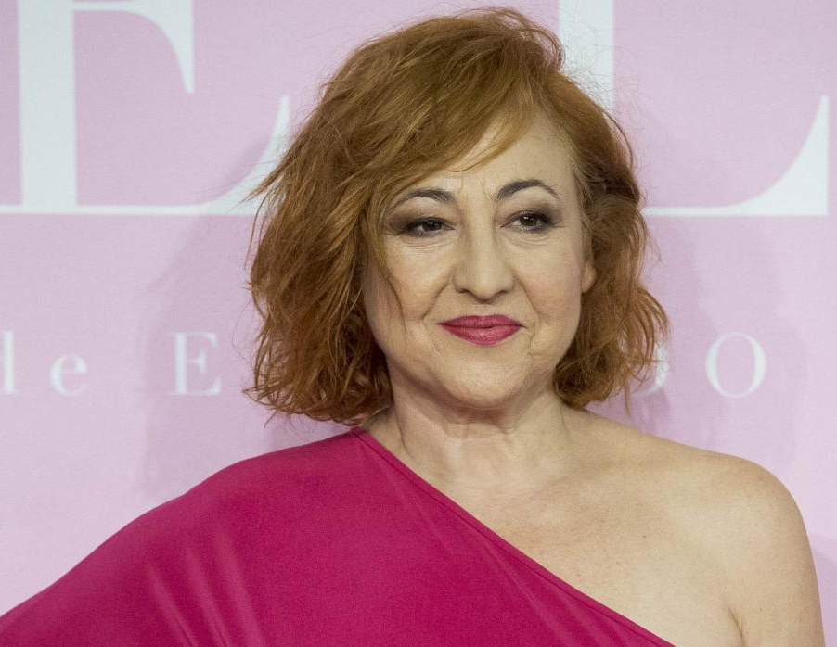
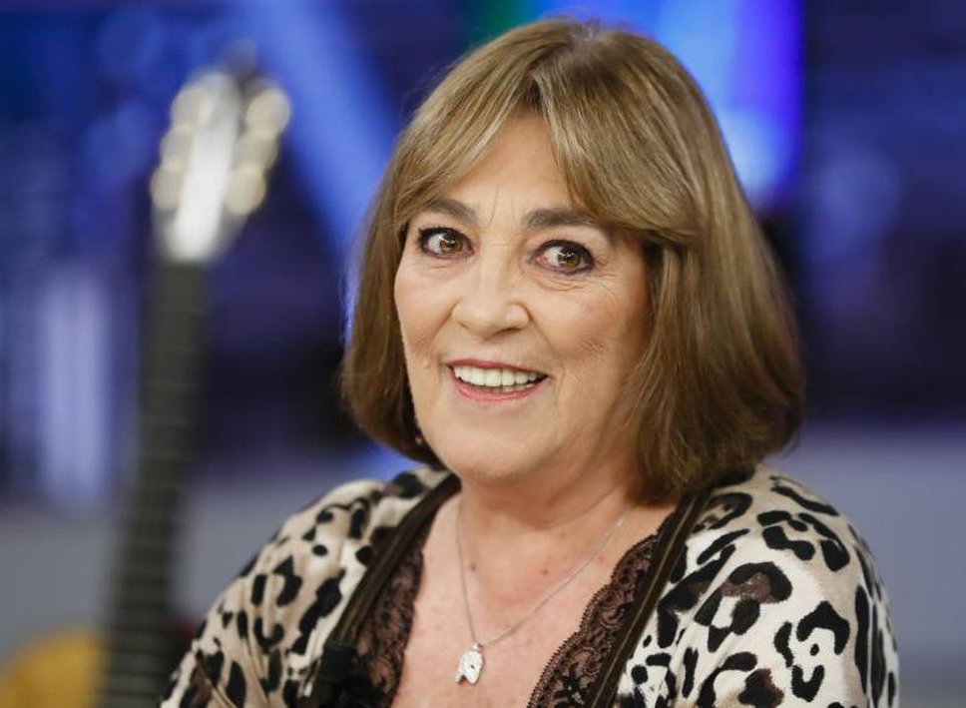
MAURA
APELLIDO
MACHI
APELLIDO
CARMEN
NOMBRE

Slide 8
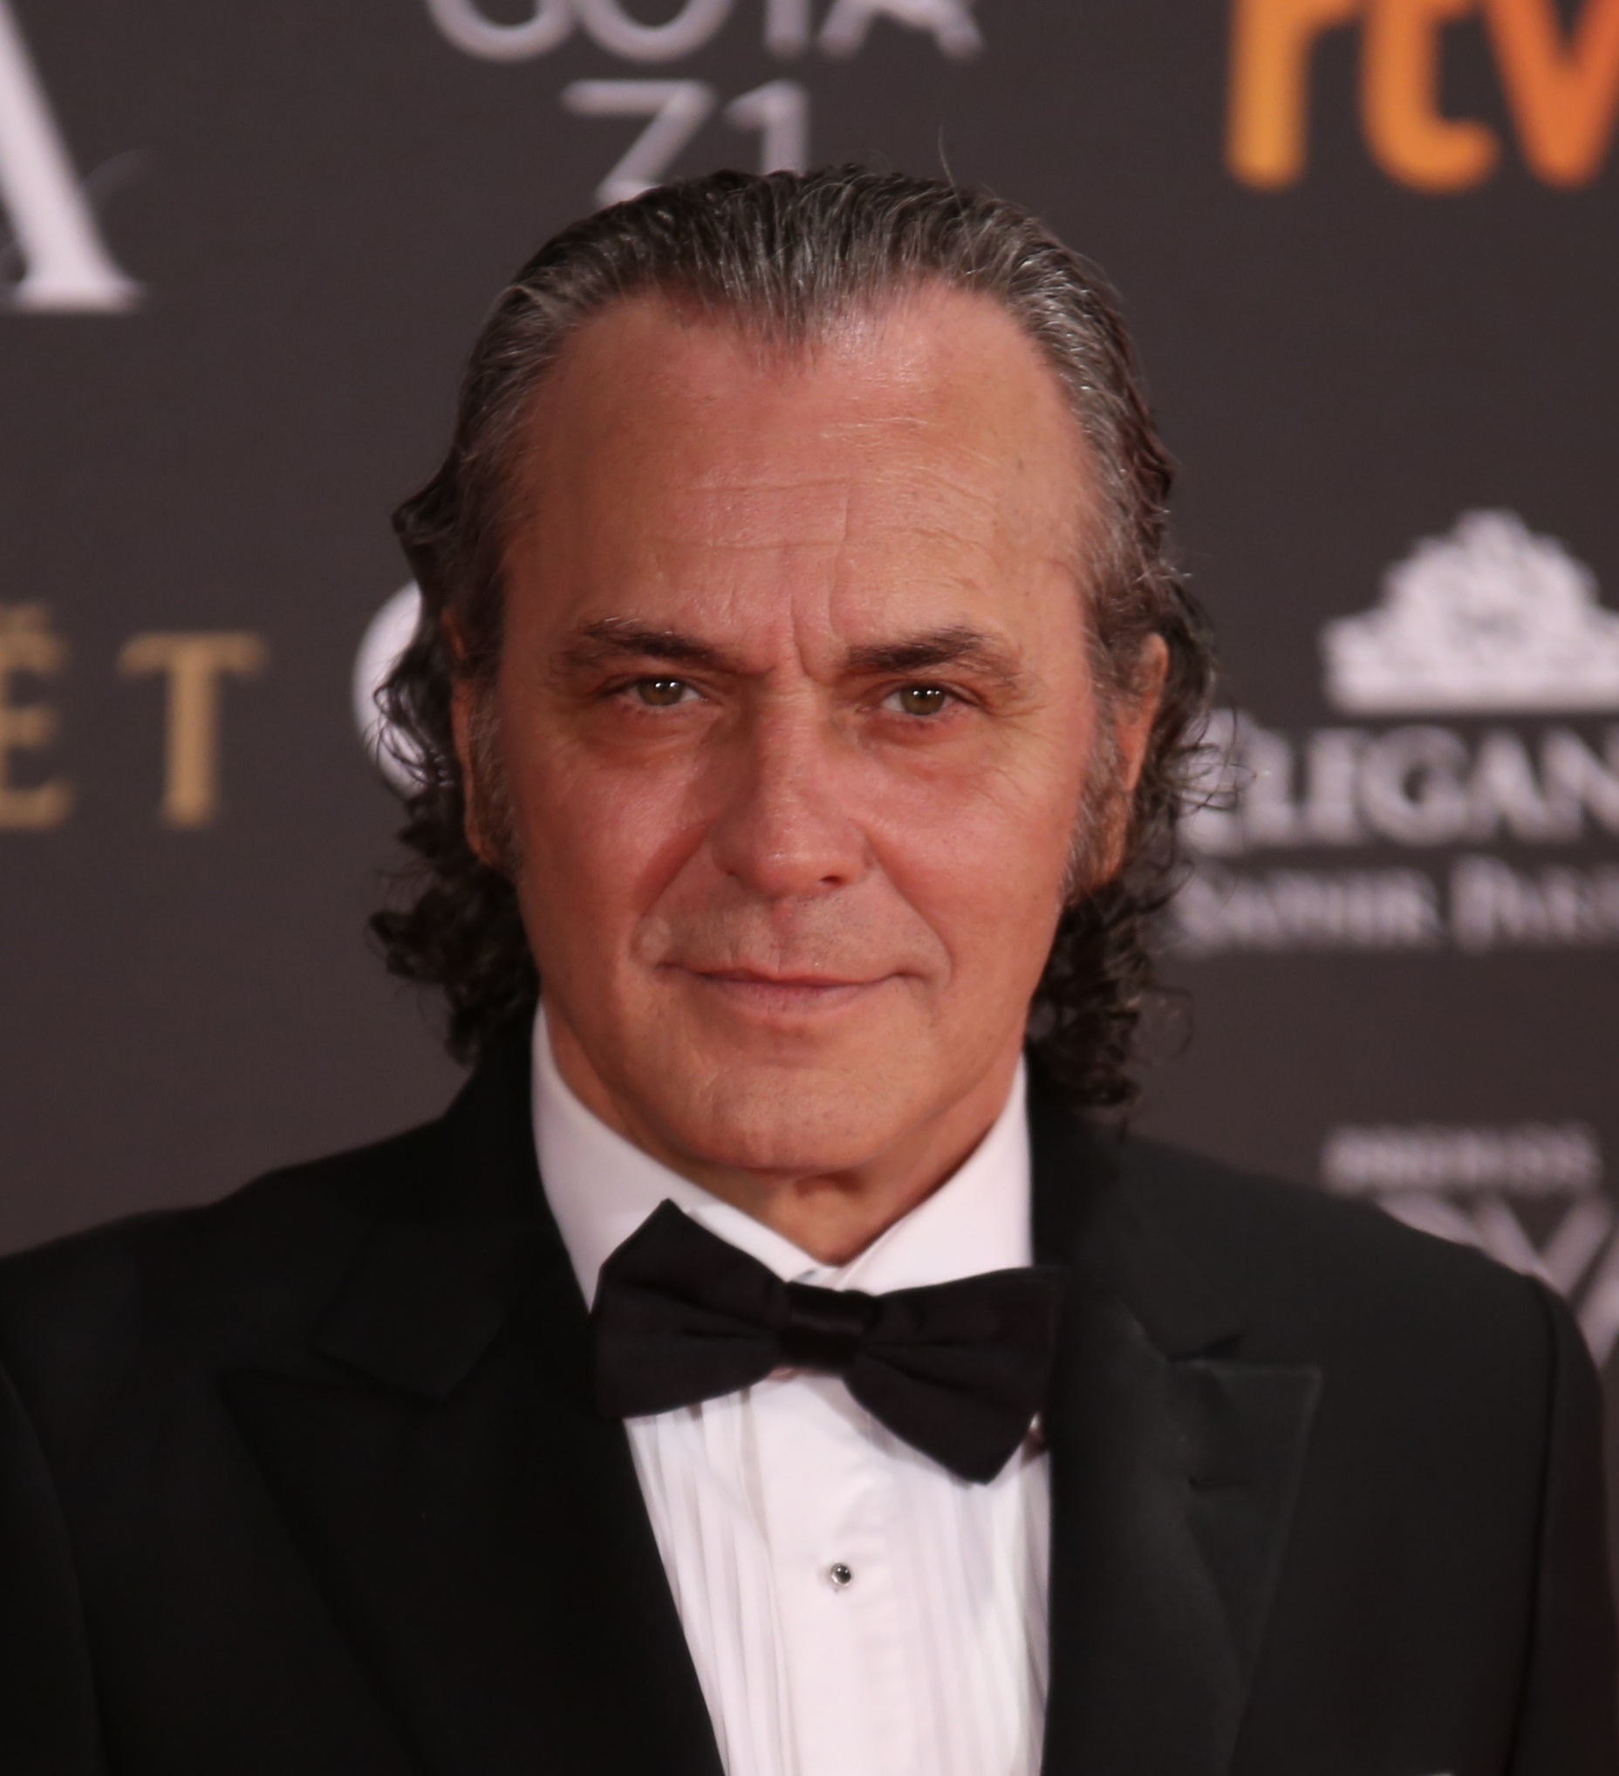
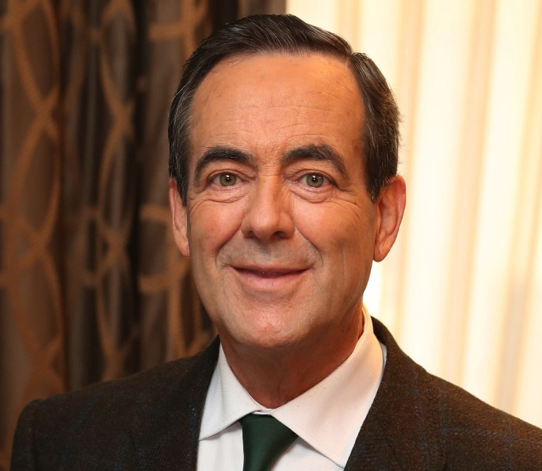
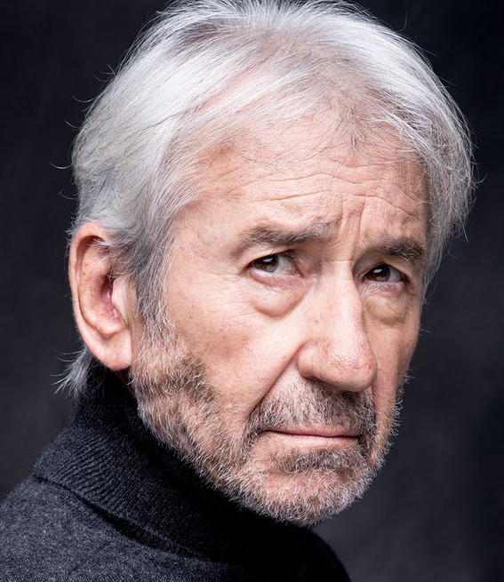
SACRISTÁN
CORONADO
BONO
APELLIDO
APELLIDO
APELLIDO
JOSE
NOMBRE

Slide 9
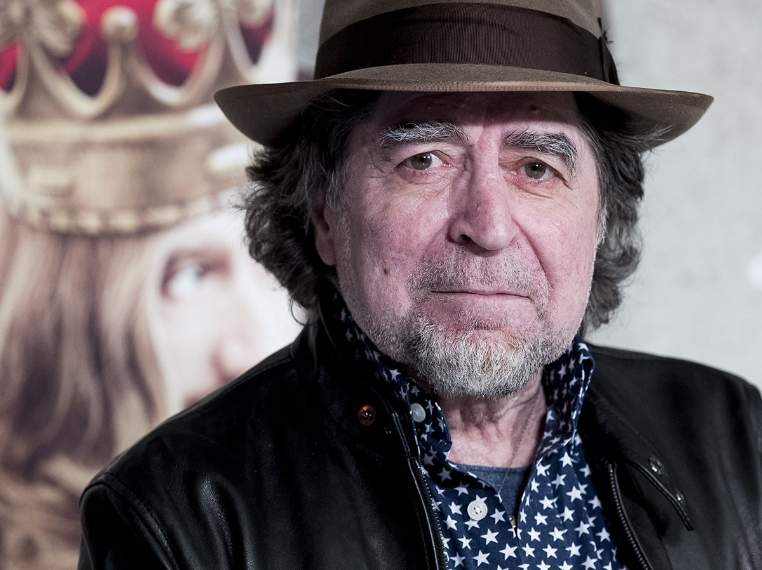
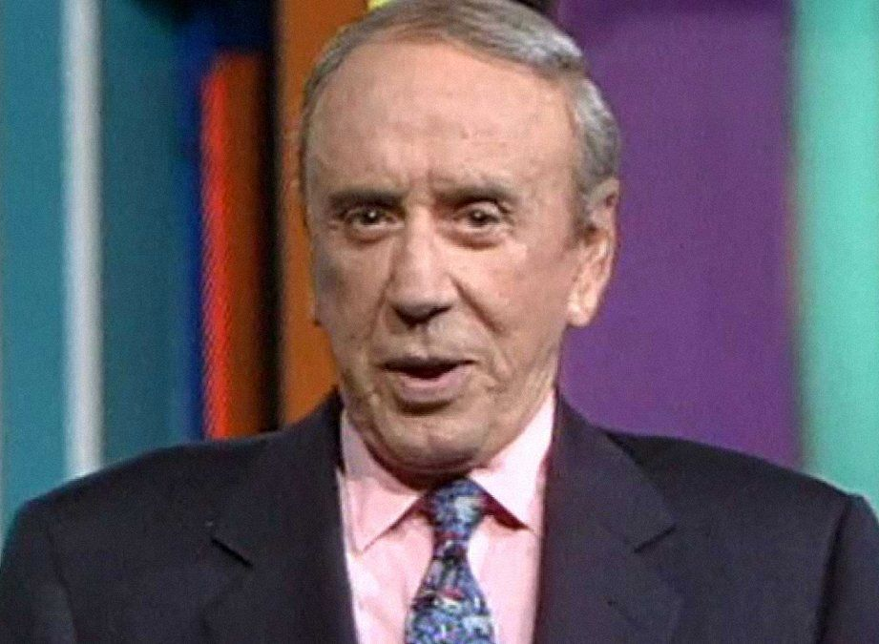
APELLIDO
PRATS
SABINA
APELLIDO
NOMBRE
JUAQUÍN

Slide 10
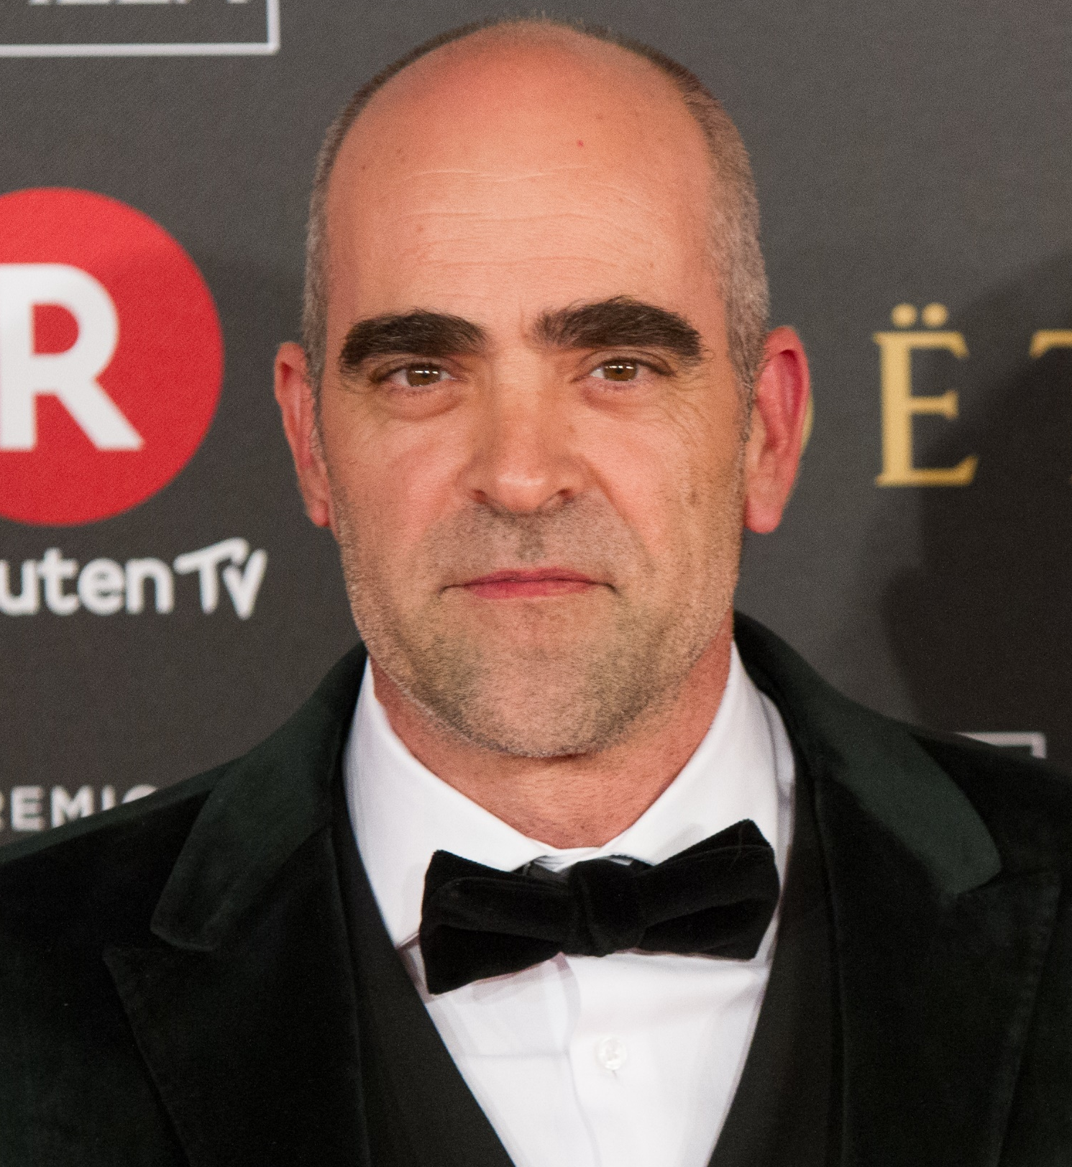
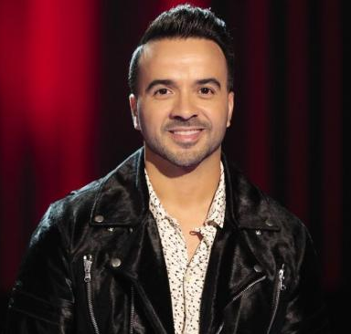
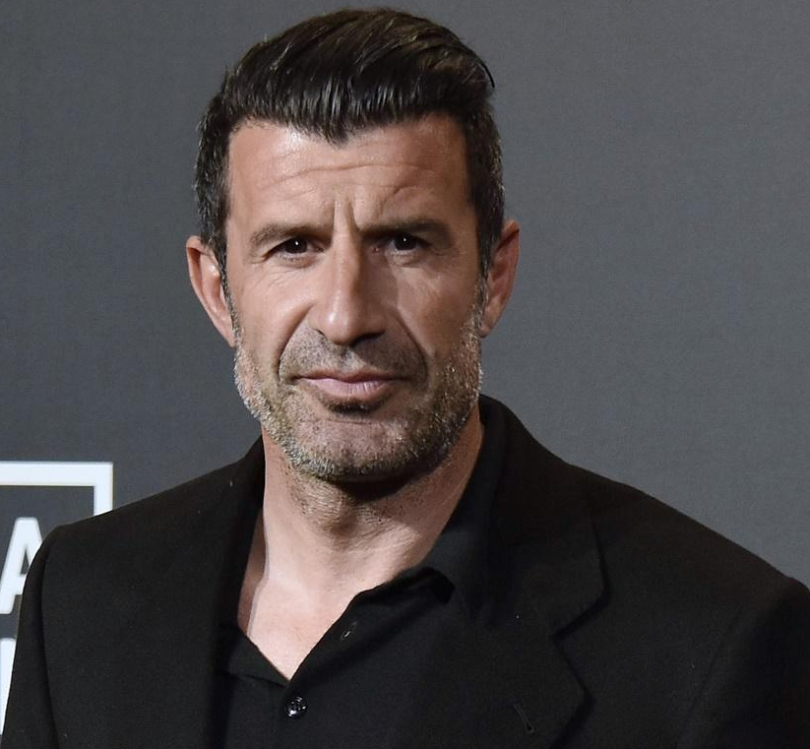
FONSI
FIGO
TOSAR
APELLIDO
APELLIDO
APELLIDO
LUÍS
NOMBRE

Slide 11
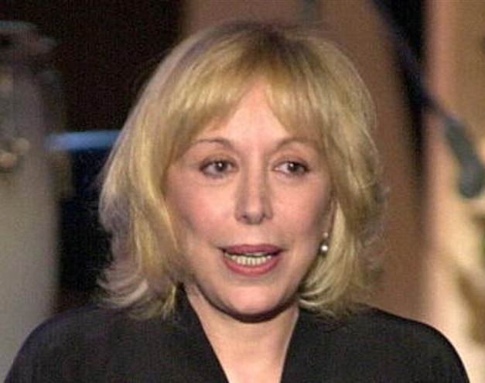
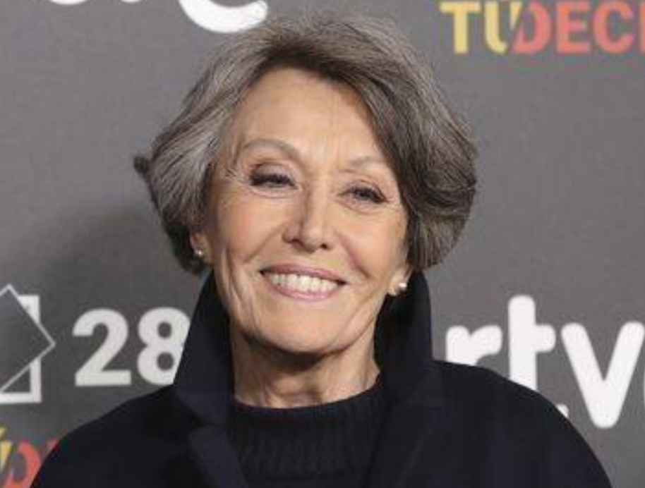
APELLIDO
APELLIDO
SARDA
MATEO
NOMBRE
ROSA MARÍA

Slide 12
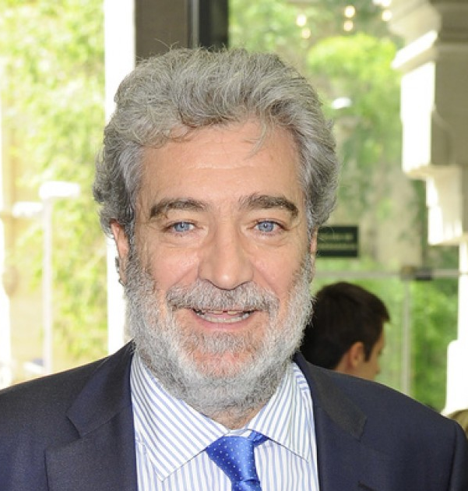
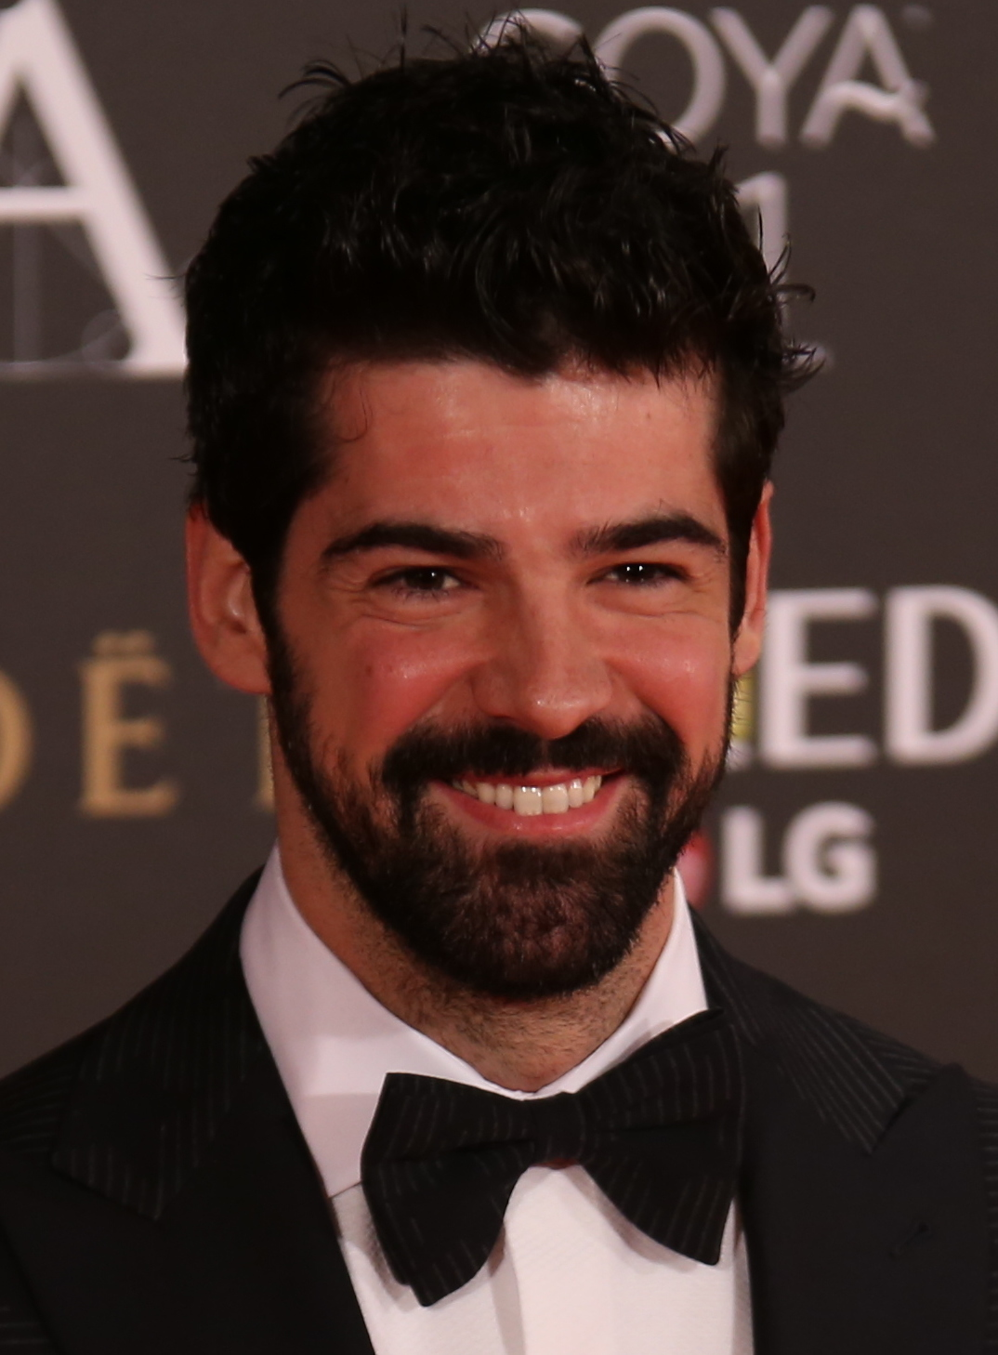
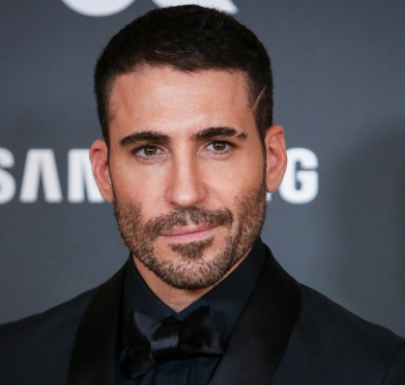
SILVESTRE
MUÑOZ
RODRIGUEZ
APELLIDO
APELLIDO
APELLIDO
NOMBRE
MIGUEL ÁNGEL

Slide 13
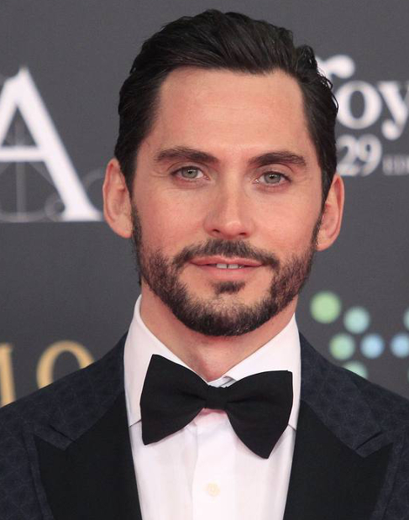
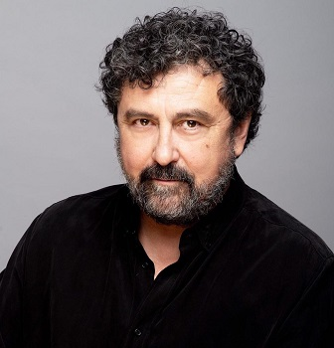
APELLIDO
LEÓN
TOUS
APELLIDO
PACO
NOMBRE

Slide 14
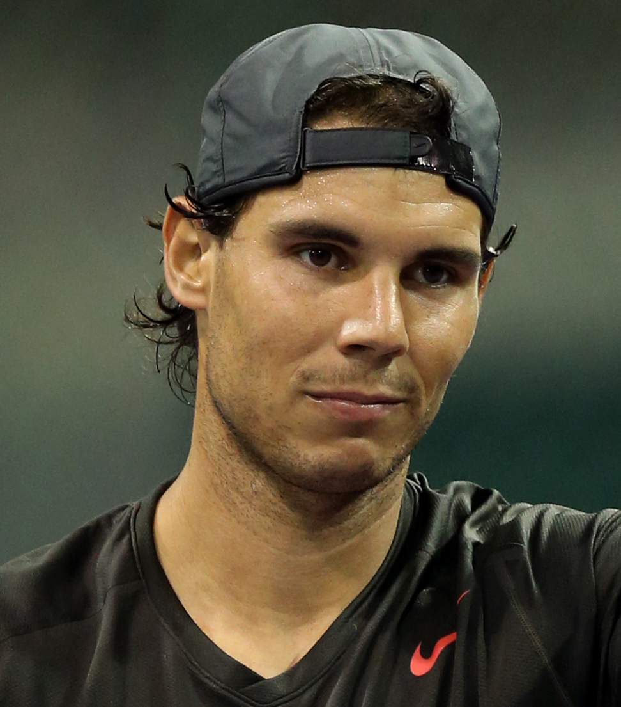
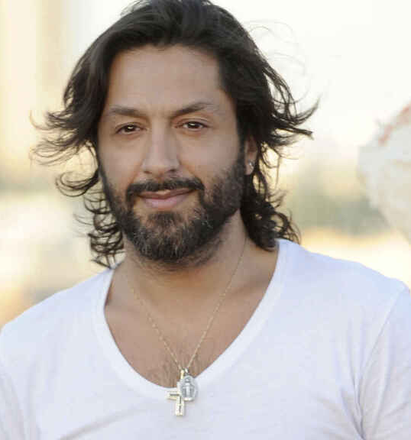
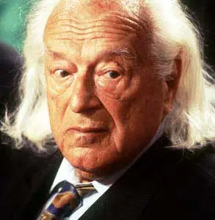
AMARGO
NADAL
ALBERTI
APELLIDO
APELLIDO
APELLIDO
RAFAEL
NOMBRE

Slide 15
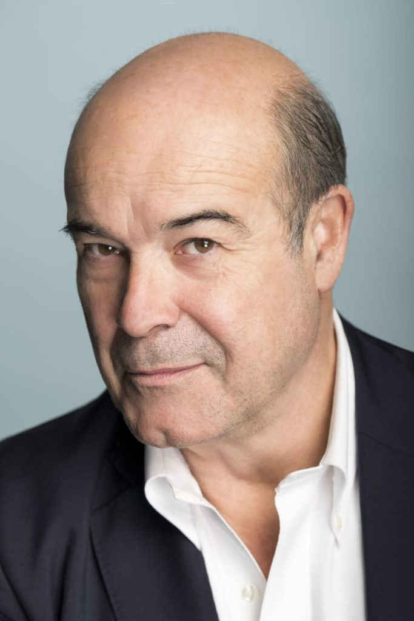
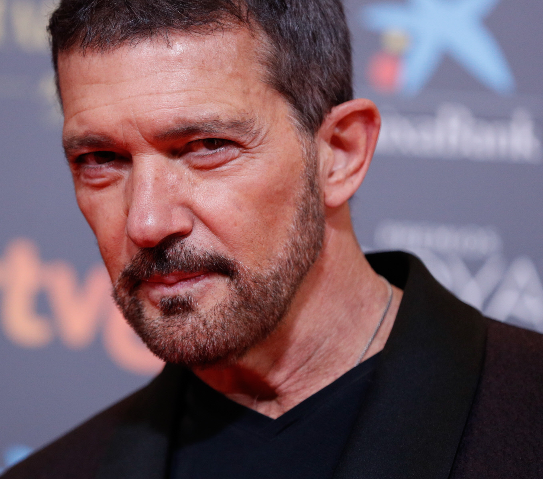
APELLIDO
RESINES
BANDERAS
APELLIDO
ANTONIO
NOMBRE

Slide 16
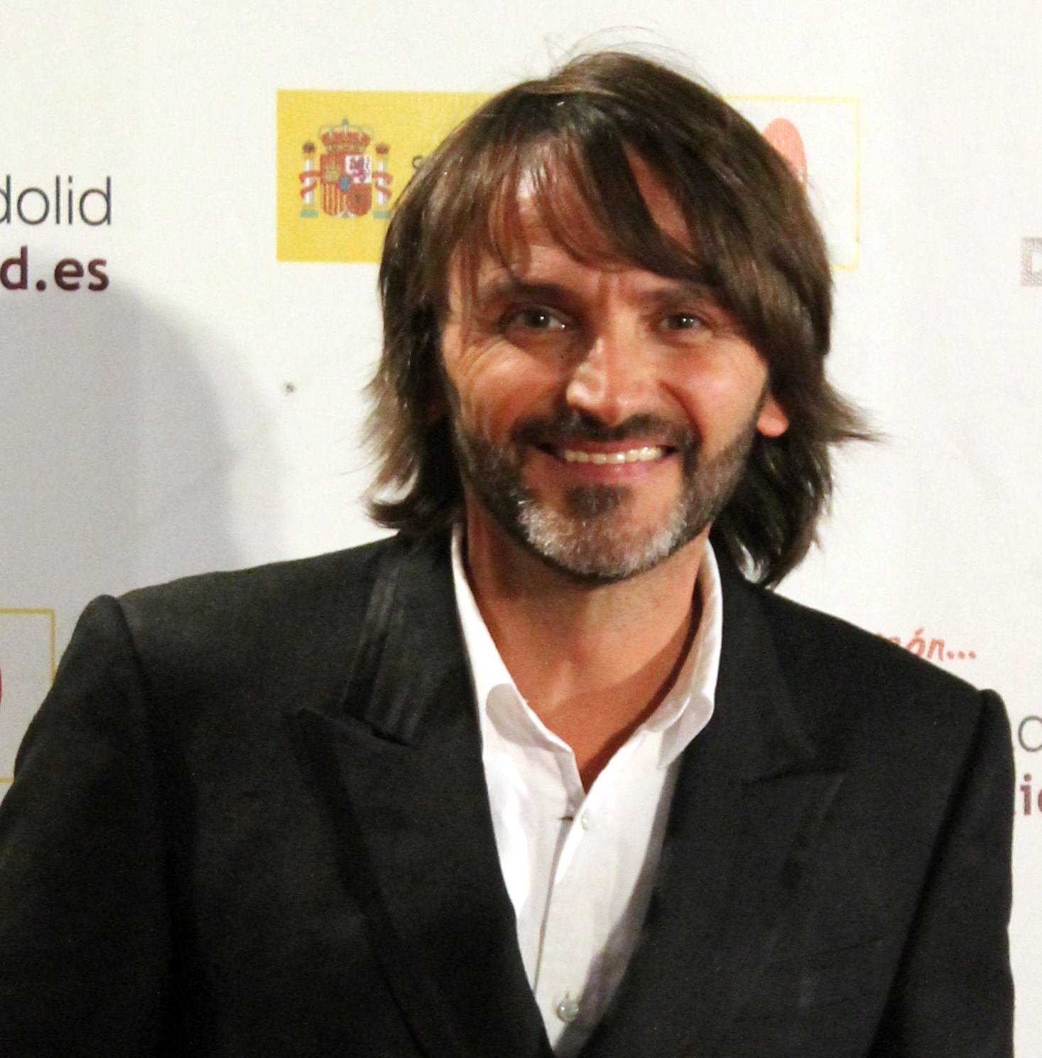
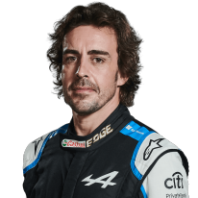
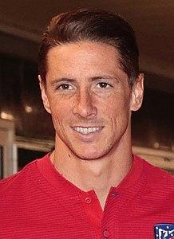
TORRES
TEJERO
APELLIDO
ALONSO
APELLIDO
APELLIDO
FERNANDO
NOMBRE

Slide 17
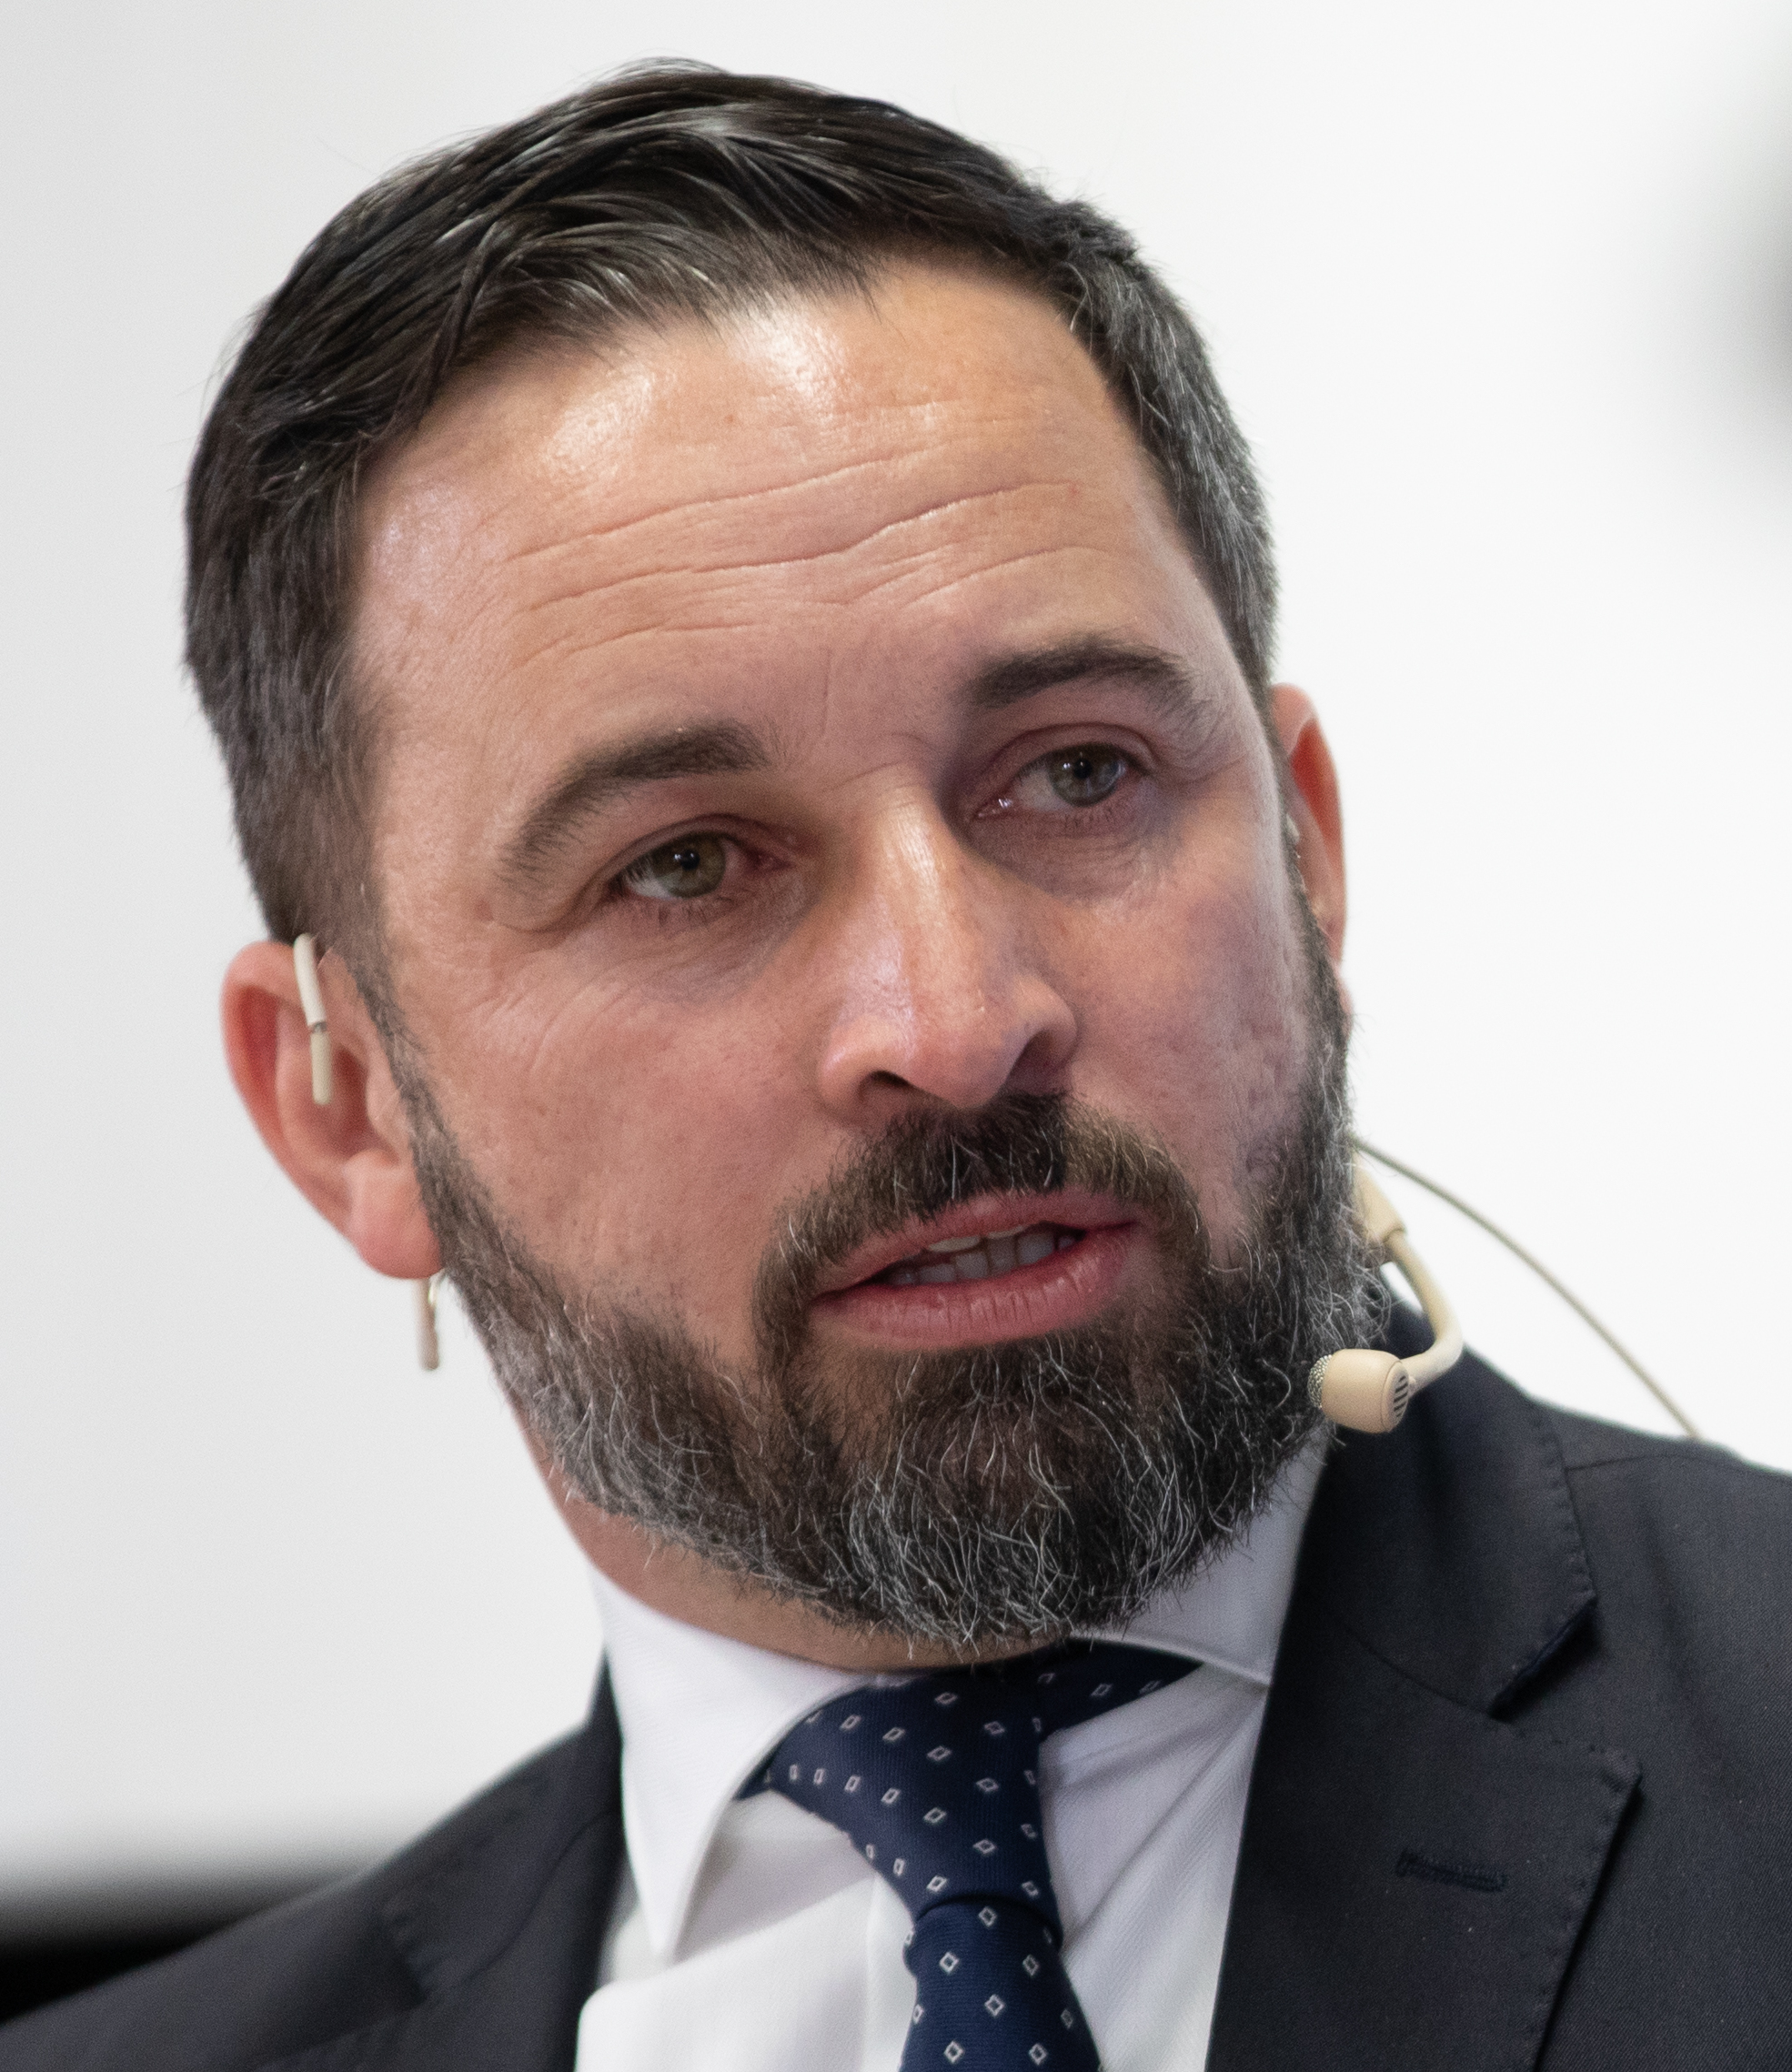
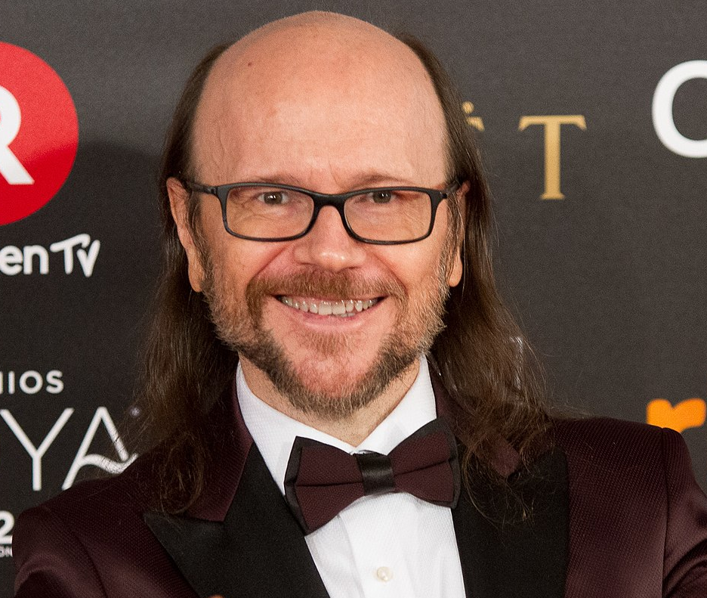
SEGURA
ABASCAL
APELLIDO
APELLIDO
SANTIAGO
NOMBRE

Slide 18
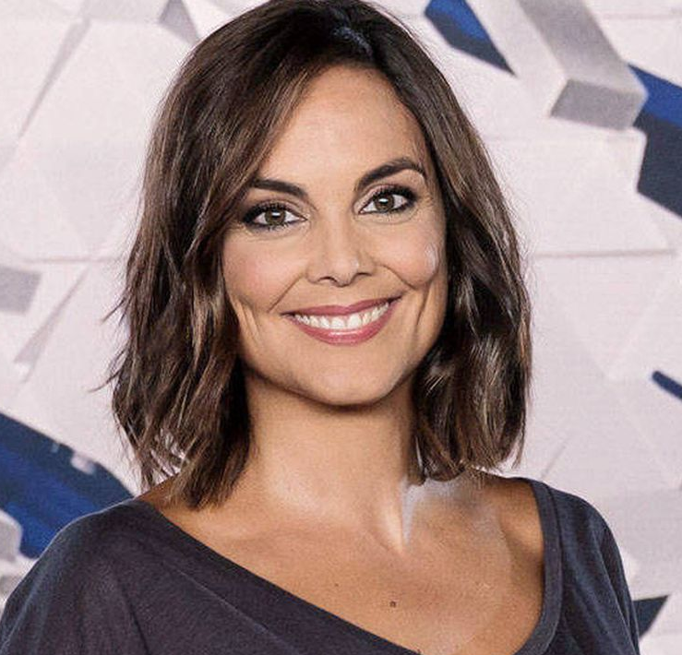
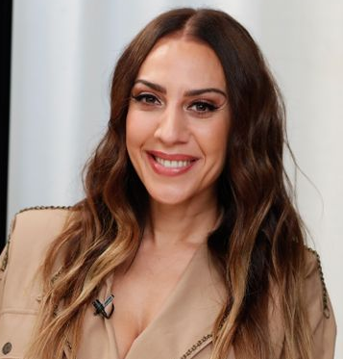
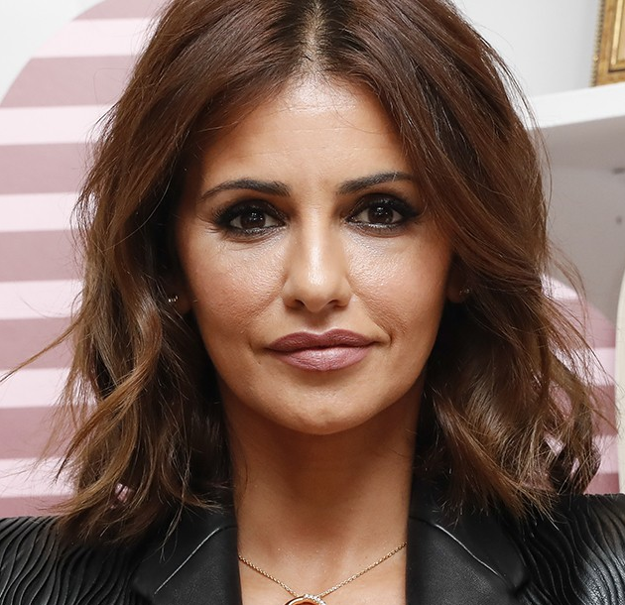
CRUZ
NARANJO
APELLIDO
CARRILLO
APELLIDO
APELLIDO
MÓNICA
NOMBRE

Slide 19
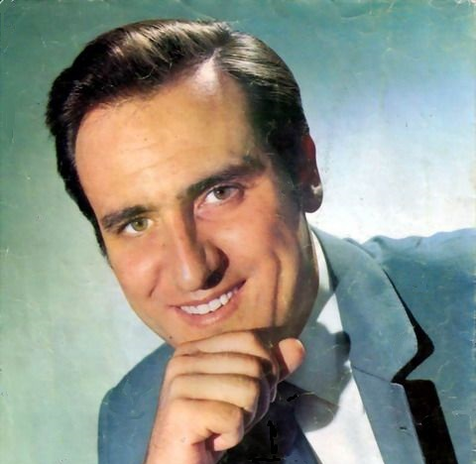
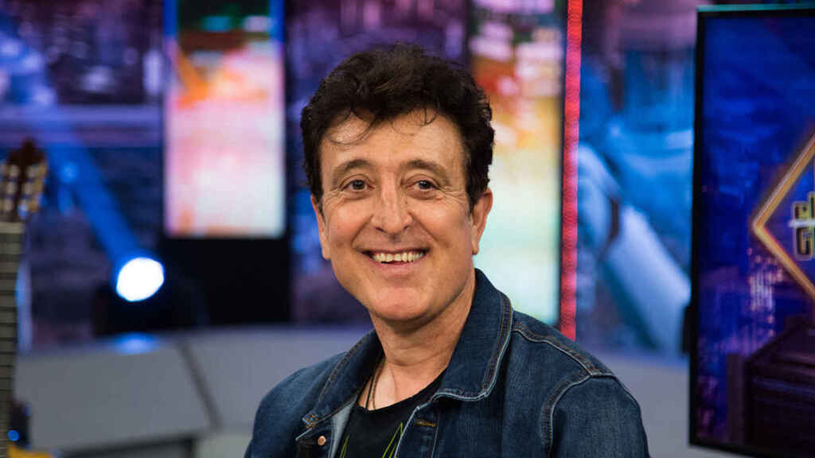
APELLIDO
ESCOBAR
GARCÍA
APELLIDO
MANOLO
NOMBRE

Slide 20
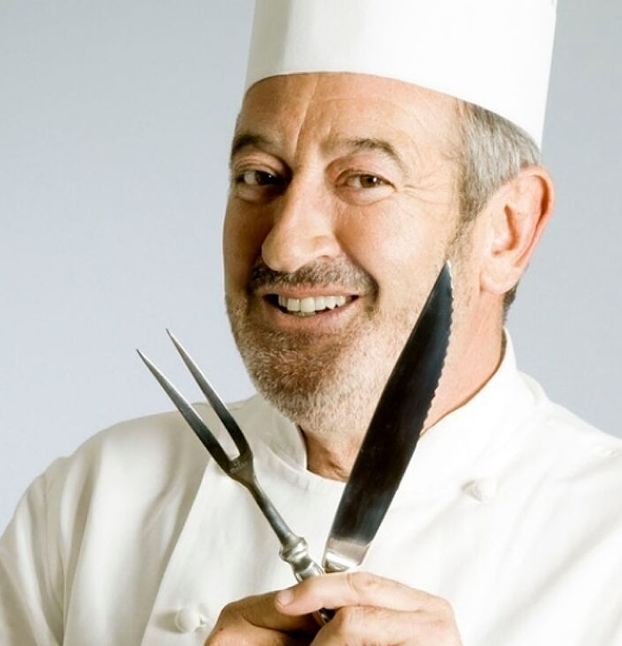
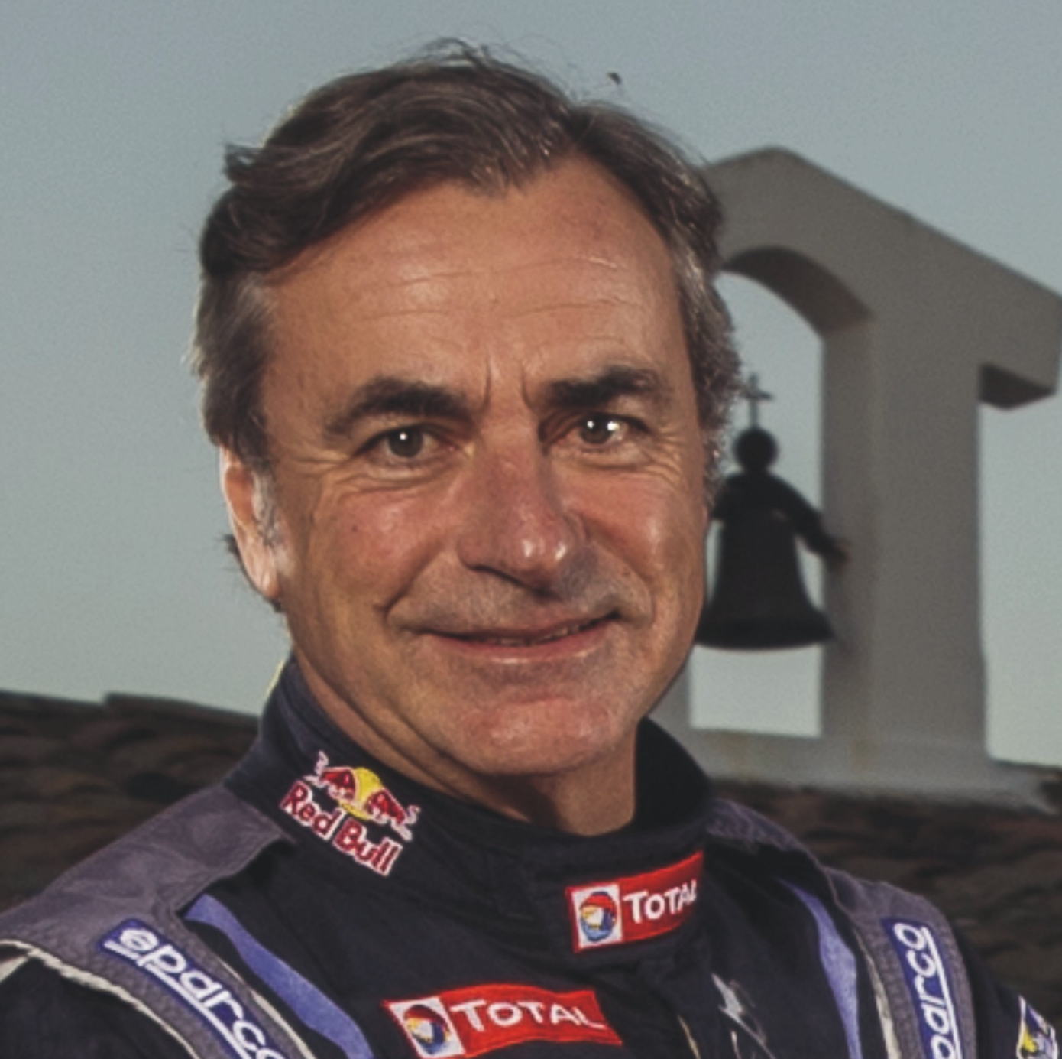
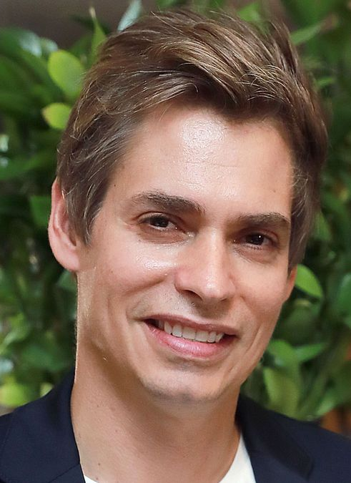
BAUTE
ARGUIÑANO
SAINZ
APELLIDO
APELLIDO
APELLIDO
NOMBRE
CARLOS

Slide 21
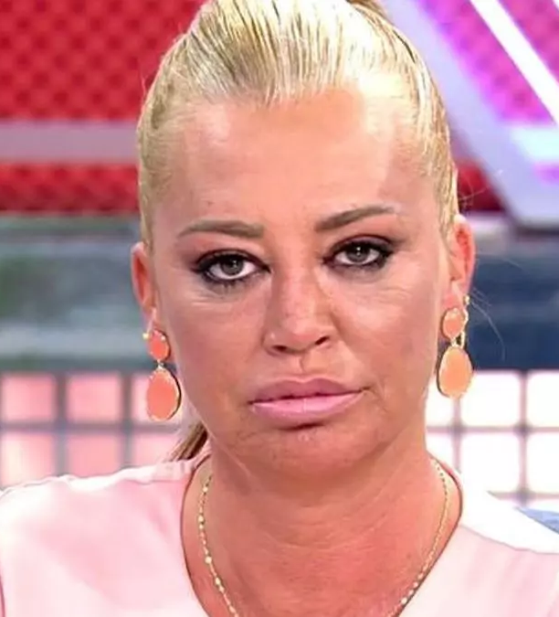
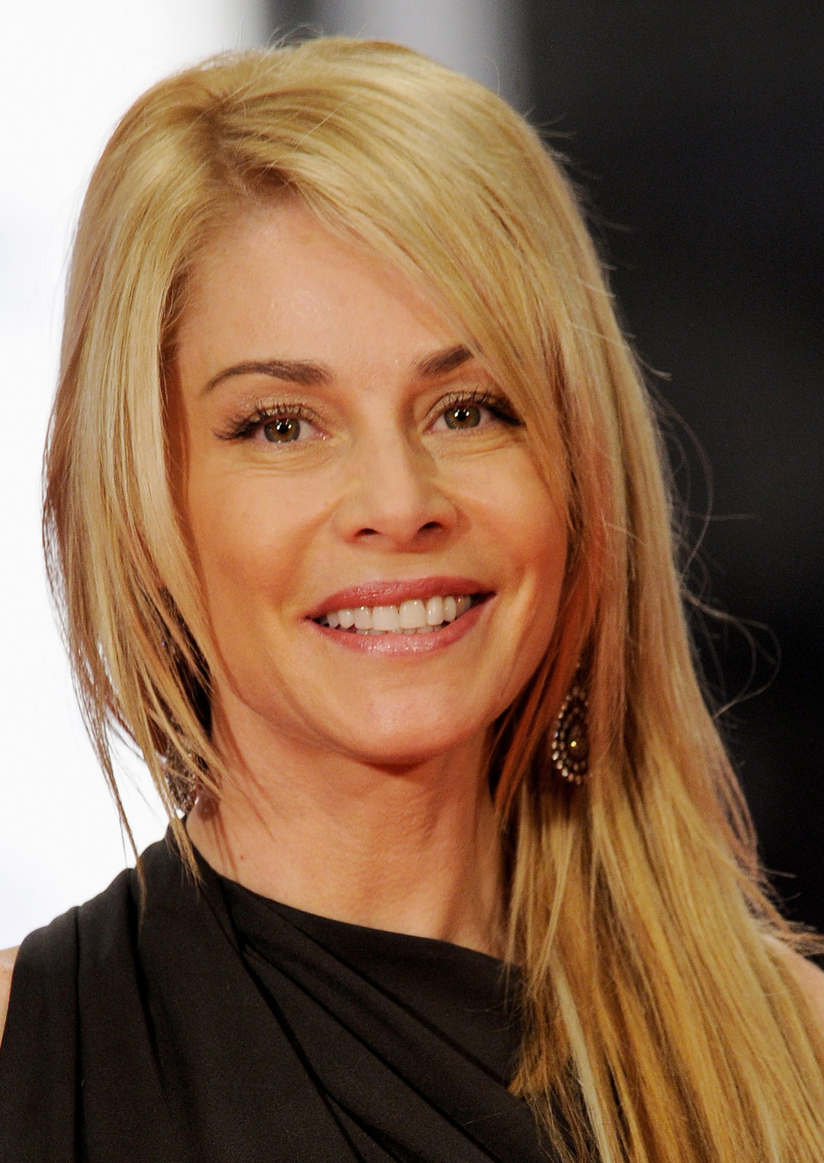
ESTEBAN
RUEDA
APELLIDO
APELLIDO
BELÉN
NOMBRE

